Slide 1
Муниципальное бюджетное дошкольное образовательное учреждение города Иркутска детский сад № 168
Презентация
«Познаем мир через игру»
воспитатель: Вилкова О.В.

Slide 2
«Игры детей – вовсе не игры, а правильнее смотреть на них как на самое значительное и глубокомысленное занятие этого возраста».
М.Монтель
«Игра пронизывает всю жизнь ребёнка. Это норма даже тогда, когда малыш делает серьёзное дело… Более того, следует пропитать этой игрой всю его жизнь. Вся его жизнь – это игра»
А. С. Макаренко

Slide 3
В дошкольном возрасте игра – это средство познания мира. В игре развивается умение наблюдать, расширяется круг интересов, выявляются вкусы и запросы. Особый вариант педагогического общения представляют дидактические игры, в ходе которых цели обучения достигаются при помощи и посредством решения игровых задач. Главная особенность дидактических игр в том, что дети играют, не подозревая, что осваивают новые знания, овладевают навыками действий с определенными предметами, учатся культуре общения друг с другом.

Slide 4
Дидактическая игра «Соберем урожай»

Slide 5
Дидактическая игра «Мой дом»

Slide 6
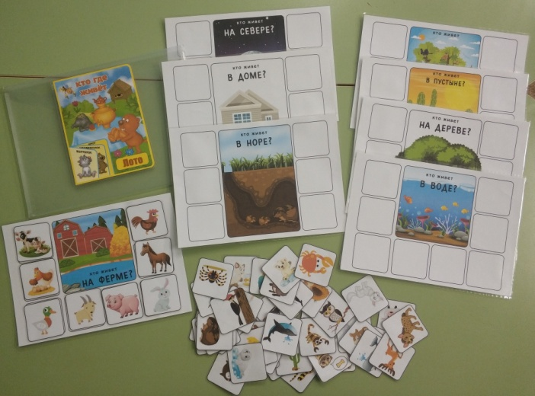
Дидактическая игра «Кто где живет?»

Slide 7
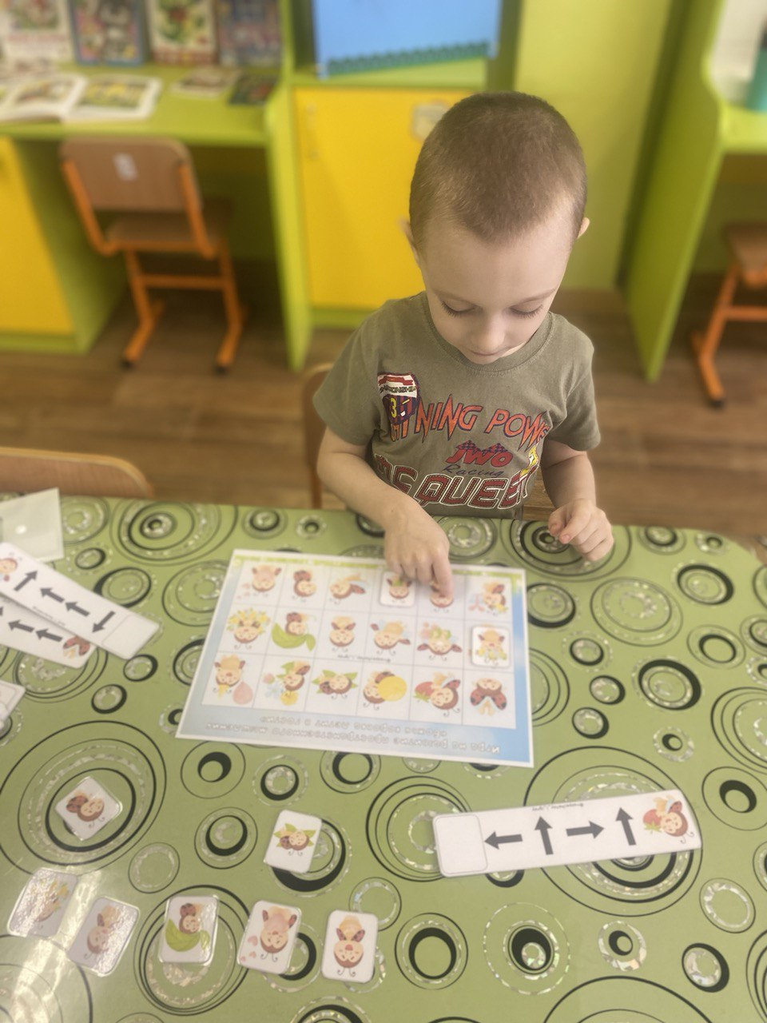
Дидактическая игра «Божья коровка летит в гости»

Slide 8
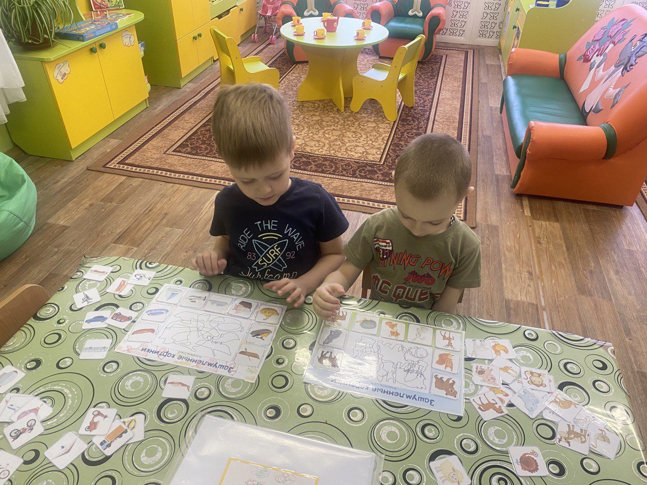
Дидактическая игра «Зашумленные картинки»

Slide 9
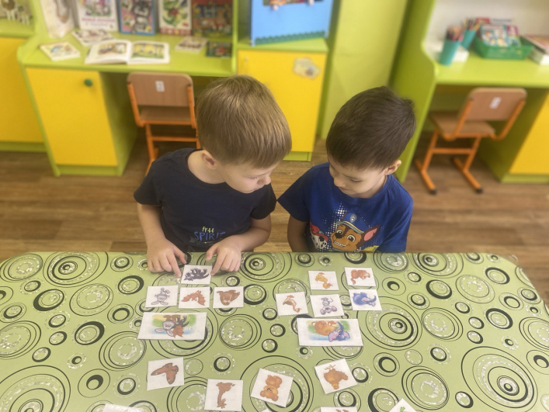
Дидактическая игра «Путаница»

Slide 10
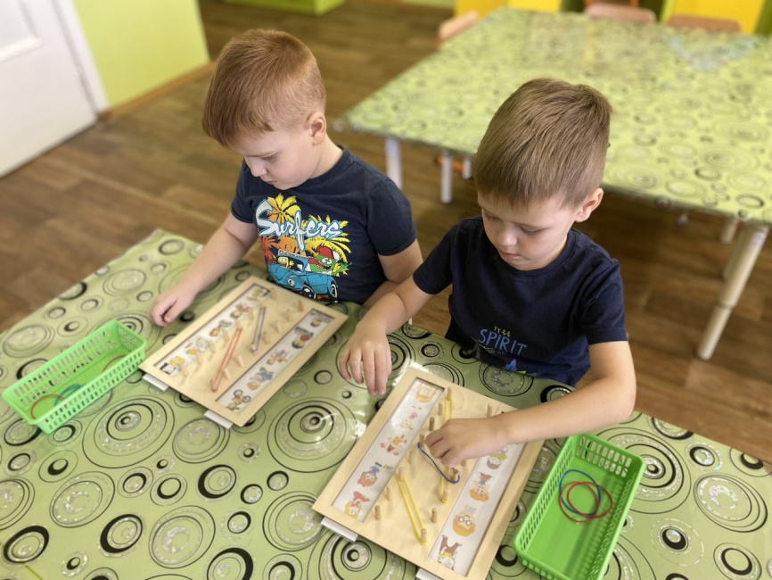
Дидактическая игра «Найди и соедини»

Slide 11
Дидактическая игра «Радужные камешки»

Slide 12
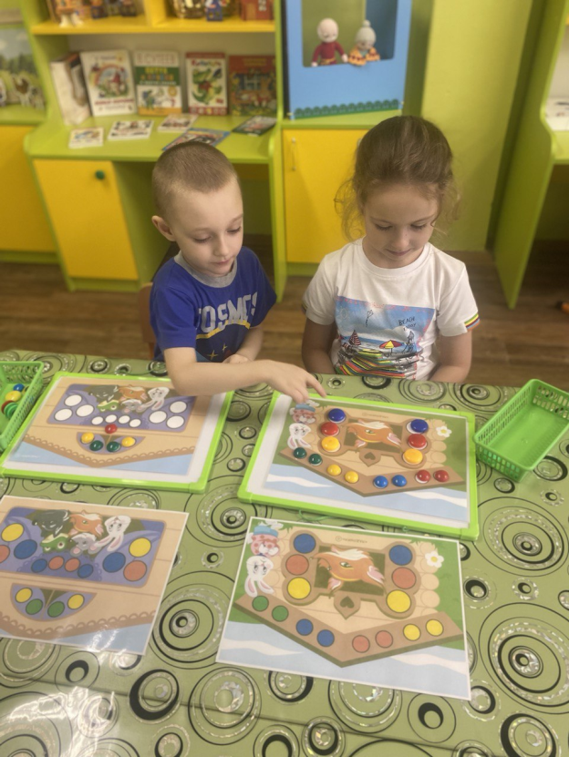
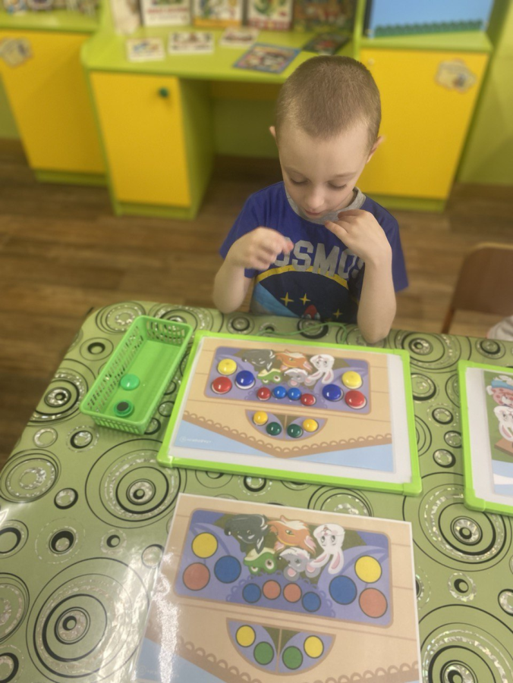
Дидактическая игра «Магнитная мозайка»

Slide 13
Спасибо за внимание!

